Slide 1
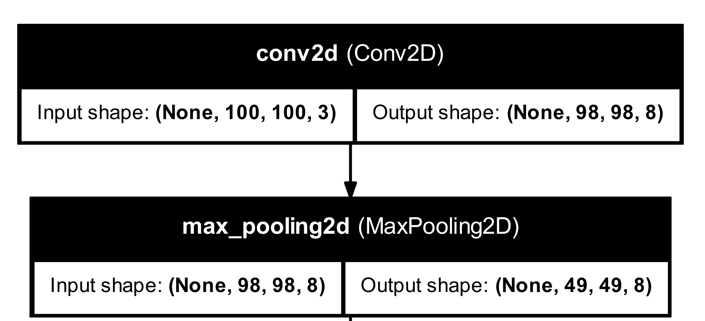
模型层次图
输入：
100×100×3
卷积层1：
8个3×3的卷积核
池化层1：
2×2

Slide 2
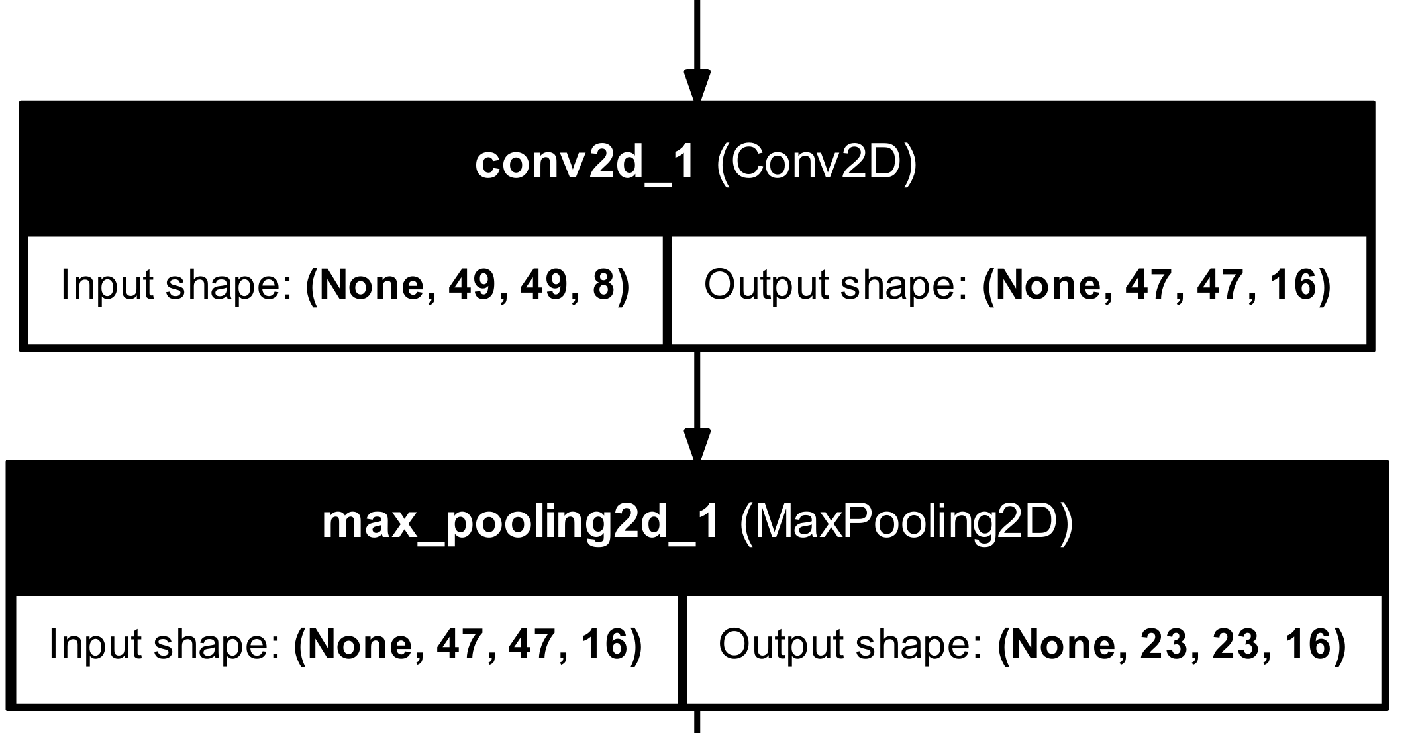
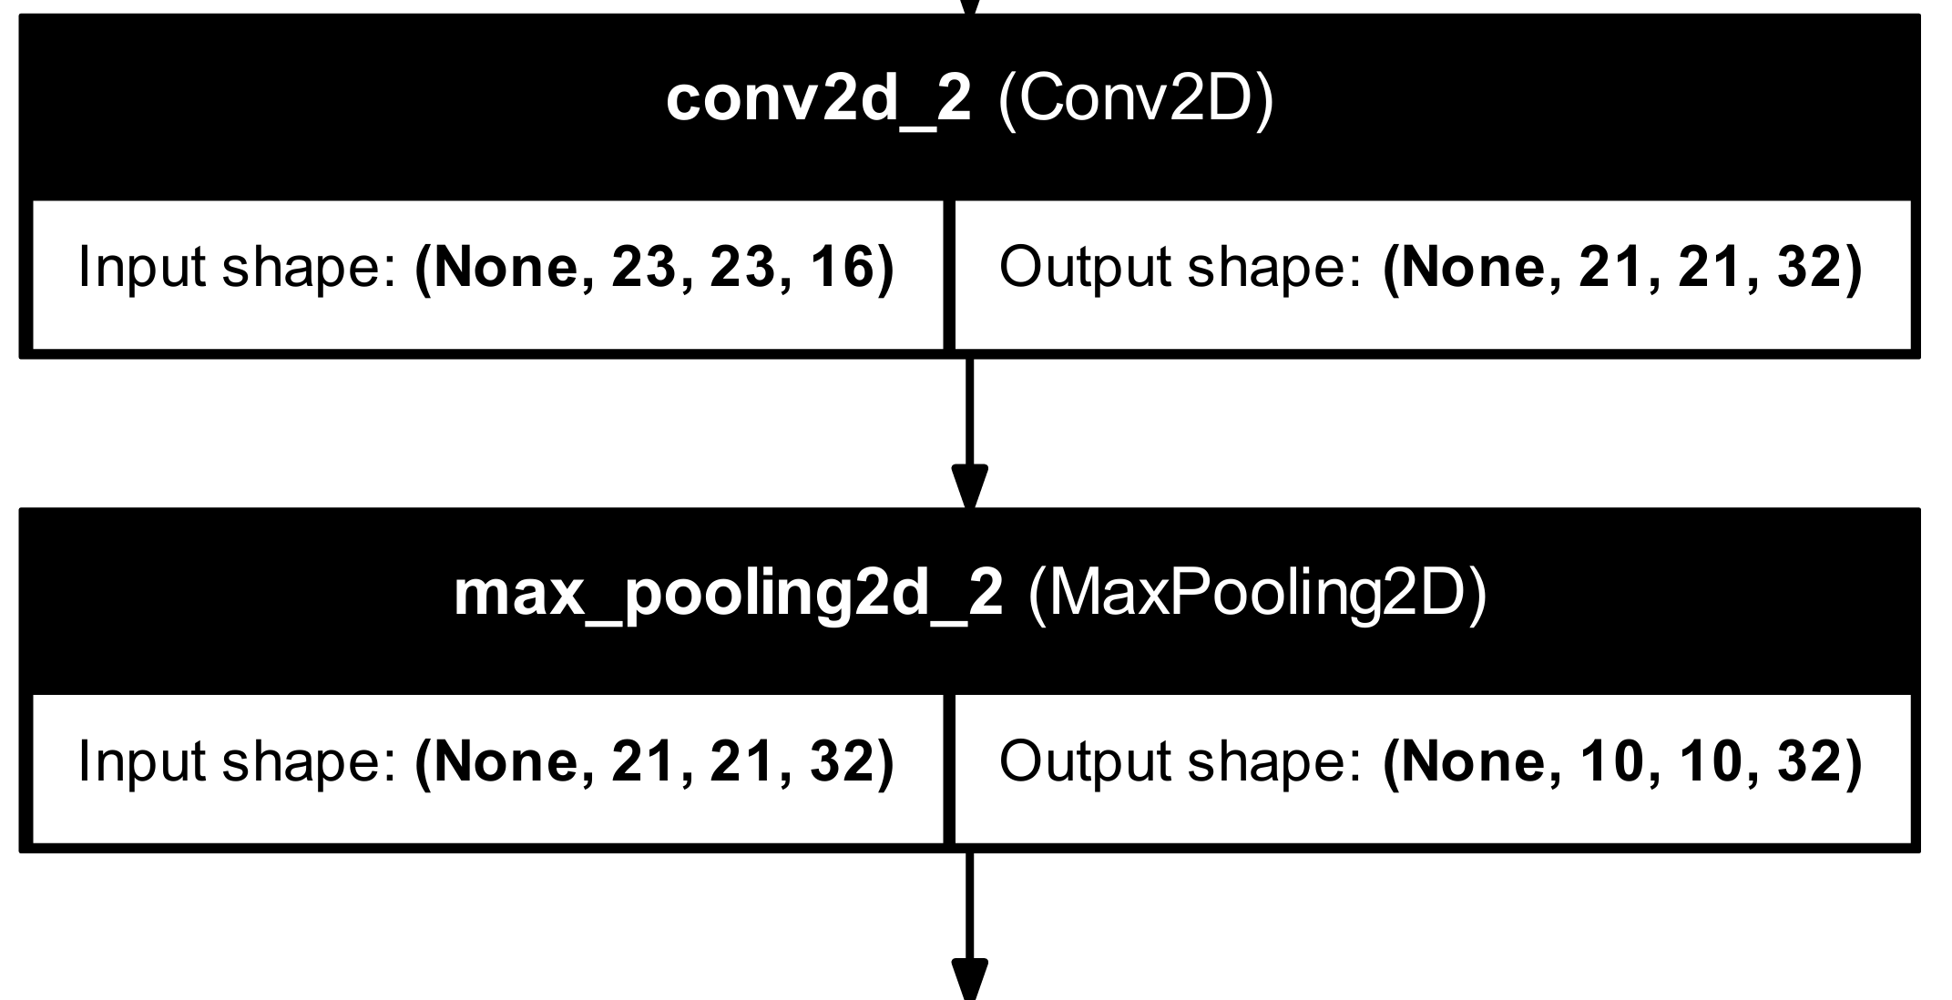
模型层次图
卷积层2：
16个3×3的卷积核
池化层2：
2×2
卷积层3：
32个3×3的卷积核
池化层3：
2×2

Slide 3
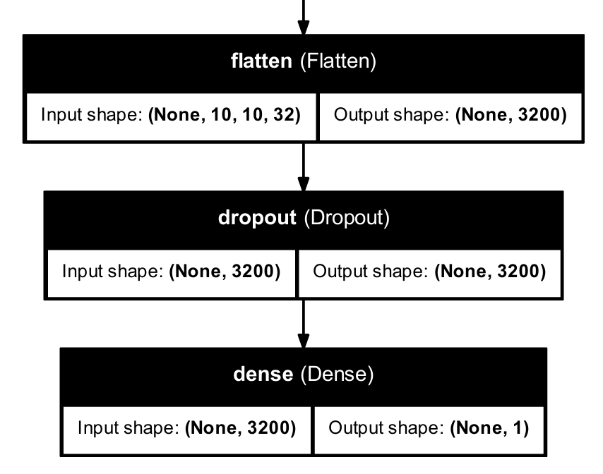
模型层次图
扁平层：
将多维的特征图展平为一维
Dropout层：
避免过拟合，增强泛化能力
Dense层：
全连接层，使用sigmoid函数

Slide 4
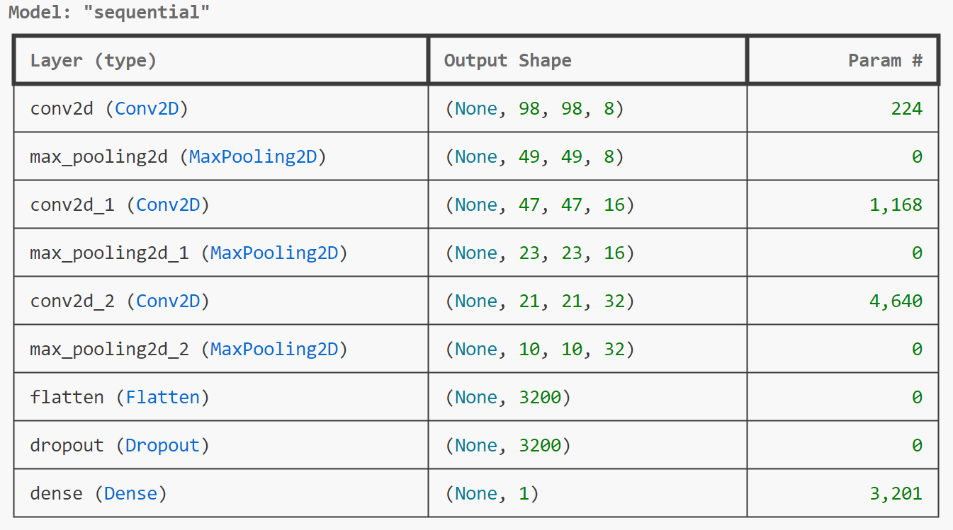
每层的信息

Slide 5
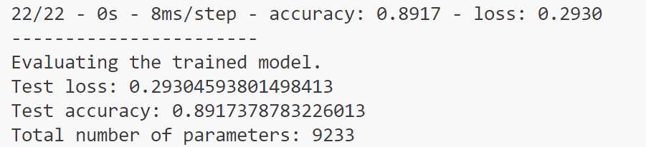
模型的预测精度信息+拟合参数个数

Slide 6
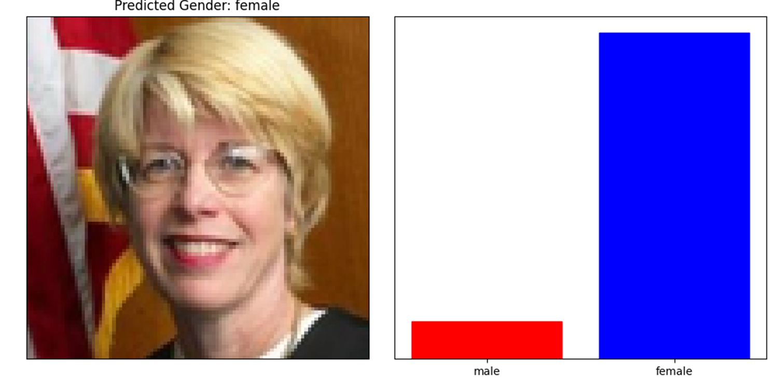
一张预测图片结果显示

